Slide 1
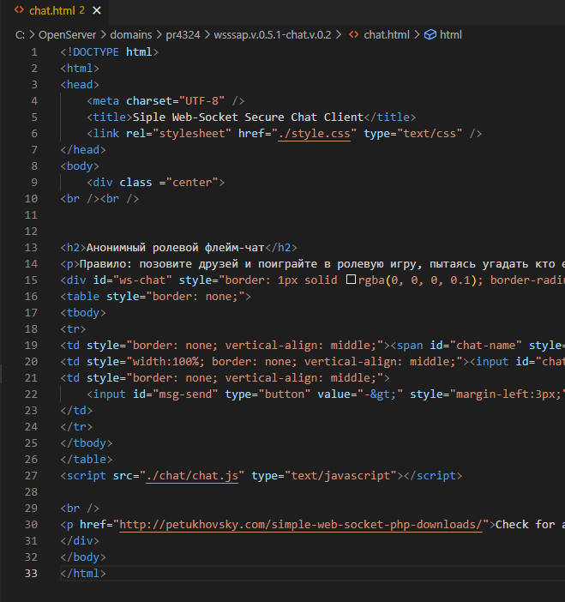
Презентация на тему «Разработка веб-сайтов с использованием HTML, CSS и JavaScript»
Подготовила: Майорова Софья
К0709-24/1

Slide 2
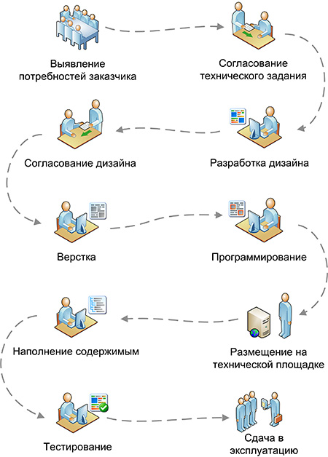
ВВЕДЕНИЕ В ВЕБ-РАЗРАБОТКУ
Этапы веб-разработки:
Веб-разработка — процесс создания и поддержки веб-сайтов и веб-приложений. Она включает проектирование, кодирование, тестирование, отладку и поддержку веб-решений. Веб-разработчики могут работать с различными языками программирования и технологиями.

Slide 3

Основы html
HTML — это язык гипертекстовой разметки текста. Он нужен, чтобы размещать на веб-странице элементы: текст, картинки, таблицы и видео.
Самый ранний стандарт HTML появился в 1995 г. и был создан Тимоти Джон Бернерс.
Тимоти Джон Бернерс

Slide 4

Основы css
CSS — это язык описания внешнего вида документа, то есть он отвечает за то, как выглядят веб-страницы: цвет фона и декоративных элементов, размер и стиль шрифтов. CSS взаимодействует с другим языком разметки — HTML, который отвечает за размещение элементов на странице.
CSS был впервые предложен в 1994 году норвежским технологом Хоконом Виумом Ли.

Slide 5

Основы JAVASCRIPT
JavaScript — это язык управления элементами на сайте. Он умеет красить кнопки, запускать анимации, загружать эффекты, и всё это — без перезагрузки страницы.
Язык был предложен Бренданом Эйхом. Анонсирован этот язык был 18 июля 1996 года.

Slide 6
ИНТЕГРАЦИЯ HTML, CSS И JAVASCRIPT
3 способа встроить CSS в HTML
Встроенный стиль
Внутренний стиль
Внешний стиль
Имеют самый высокий приоритет, но неудобны, так как затрудняют поддержку кода.
Является не самым популярным и не самым удобным.
Самый удобный и популярный.

Slide 7
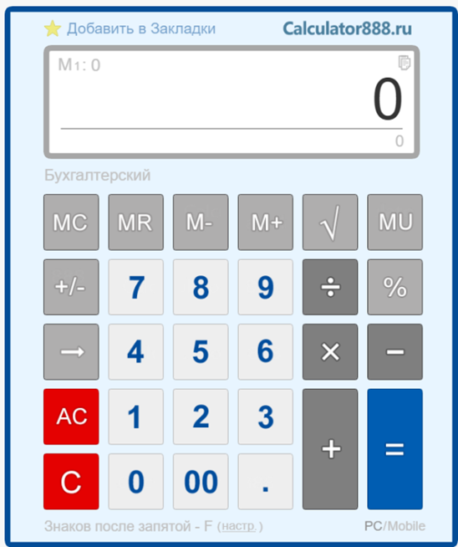
Примеры проектов
Все сайты, которые мы видим в интернете, написаны при помощи HTML, CSS и JavaScript.
Примеры проектов:
Si Digital - эта страница, написана на JavaScript. Это портфолио и блог дизайнерского и маркетингового агентства.
Pinterest — яркий пример использования JavaScript для создания эффекта бесконечной страницы.

Slide 8
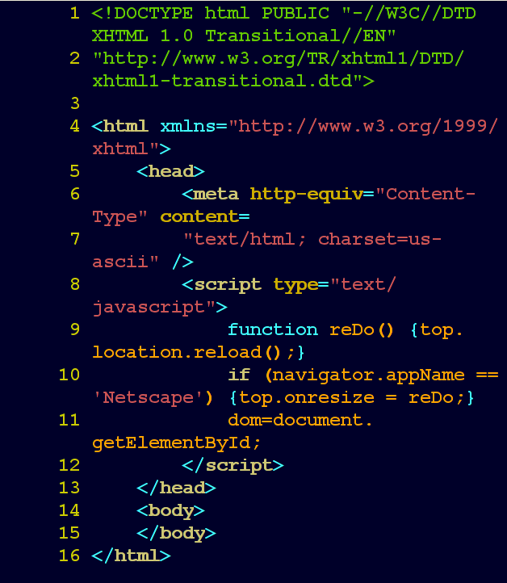
Спасибо за внимание!

